Slide 1

Ailə, Qadın və Uşaq Problemləri üzrə Dövlət
Komitəsinin sədri , siyasi elmlər doktoru, professor Hicran Hüseynova
Bakı, 27 dekabr 2017 – ci il

Slide 2
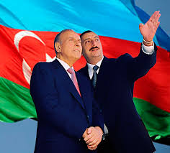
“Azərbaycan Respublikası öz dövlət quruculuğunda, sosial-iqtisadi problemlərin həllində tutduğu strateji yolla gedir. Bizim bu yolumuz Azərbaycanda demokratik, hüquqi, sivilizasiyalı dövlət qurmaqdan, demokratik prinsipləri gündən-günə inkişaf etdirməkdən, dünyanın əldə etdiyi bütün demokratik nailiyyətləri Azərbaycanda yaymaqdan, onlardan bəhrələnməkdən ibarətdir”.
Ümummilli Lider Heydər Əliyev
“Güclü iqtisadiyyat, güclü sosial siyasət, vətəndaş cəmiyyətinin möhkəmləndirilməsi, qanunun aliliyinin bərqərar olunması, demokratiyanın inkişafı, siyasi islahatların aparılması və dərinləşməsi - bütün bunlar Azərbaycanı hərtərəfli inkişaf etdirmək üçün vacib amillərdir. Onların hamısı Azərbaycanda vardır və bütün istiqamətlərdə islahatlar aparılır. Bizim əməlimizlə sözümüz arasında heç bir fərq yoxdur. Biz müstəqil siyasət aparırıq, öz gücümüzə arxalanırıq, öz hesabımıza yaşayırıq”.
Azərbaycan Respublikasının Prezidenti İlham Əliyev

Slide 3



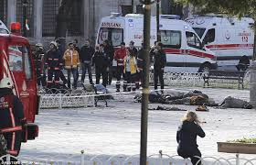
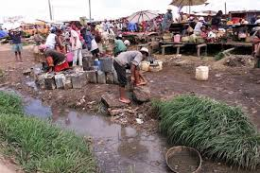
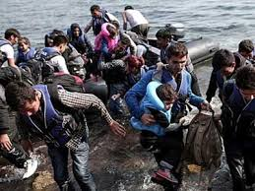

Slide 4
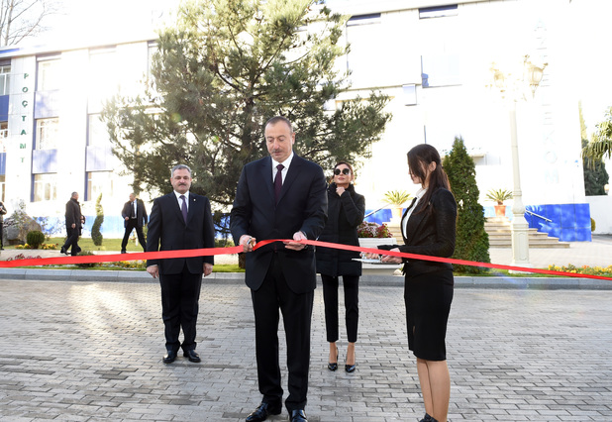
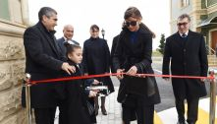
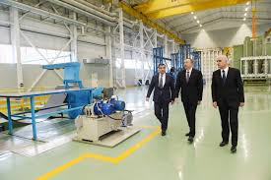
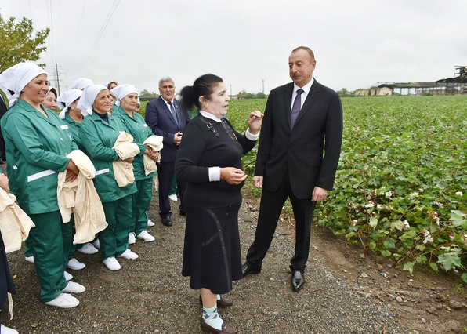
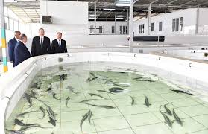
Son 20 il ərzində əhalimizin sayı artaraq, 9 milyon 800 mini ötmüşdür. İşsizliyin səviyyəsi 5%- dir. Yoxsulluq isə təxminən 10 dəfə, 49 faizdən 4,9% faizədək azalıb.

Slide 5
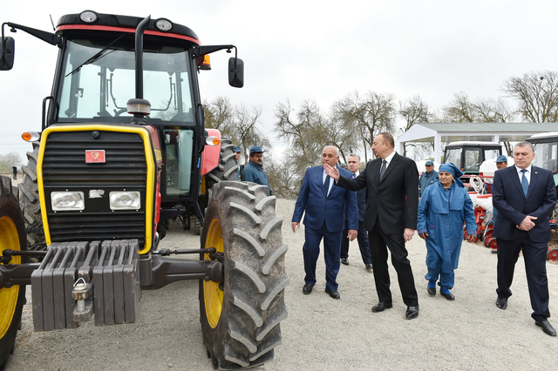
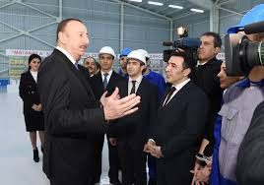
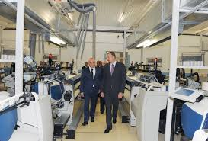
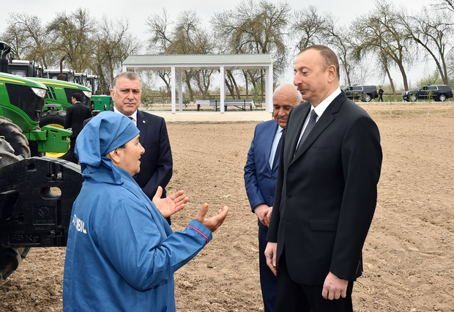

Slide 6
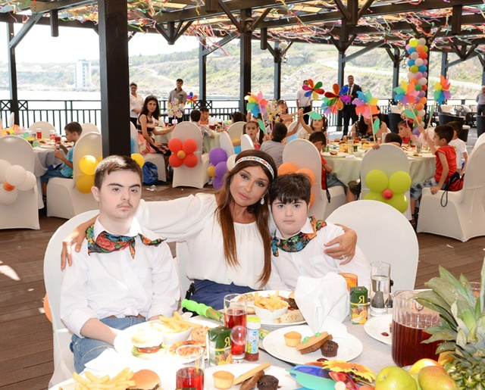
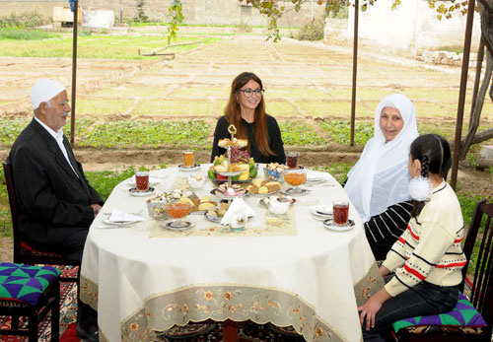
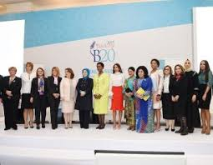
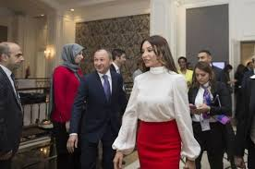
Respublikanın Birinci vitse-prezidenti, Hеydər Əliyev Fondunun Prеzidеnti, Mеhribаn хаnım Əliyevа qаdın və uşaq məsələlərinə böyük qаyğı ilə yаnаşır.

Slide 7
Açıq hökumətin təşviqinə dair 2016-2018-ci illər üçün Milli Fəaliyyət Planı uğurla həyata keçir.
Sorğuda iştirak edən respondentlərin yarıdan çoxu, yəni 53,5%-i komitənin fəaliyyətindən razı olduqlarını bildirmişlər. Lakin əlbəttə, narazı olan vətəndaşlar da var. Onlardan 7,1%-i komitənin fəaliyyətindən qismən, 5,8%-i isə razı olmadıqlarını bildirmişdir. Respondentlərin 33,6%-i isə “bilmirəm” cavabını qeyd etmişlər. Buradan o nəticəyə gəlmək olar ki, vətəndaşların böyük bir qismi komitənin fəaliyyətindən razıdır. Amma, müəyyən hissə var ki, onlar müraciətin nəticəsindən asılı olaraq komitənin fəaliyyətinə qiymət verirlər. Bu da bir həqiqətdir ki, müxtəlif obyektiv və subyektiv səbəblərdən hər bir kəsi razı salmaq, onun problemlərin həll etmək mümkün olmur.

Slide 8
Qəbul zamanı dövlət qulluqçularının vətəndaşlara münasibətin qiymətləndirilməsi, faizlə
Respondentlər bir neçə dəfə komitəyə müraciət etdiklərini, hər dəfə də problemlərinn həll olunduğunu bildirmişlər. Belə respondentlər sörğuda iştirak edənlərin 37,4%-ni təşkil etmişdir. 42,9% isə birinci dəfə müraciət etdikləri üçün, sadəcə əməkdaşların və qəbul edən rəhbər işçilərin münasibətindən razı olduqlarını qeyd etmişlər. 19,7% isə, problemləri tam həll olunmadığı üçün komitənin fəaliyyətindən qismən razı qaldıqlarını bildirmişlər.

Slide 9
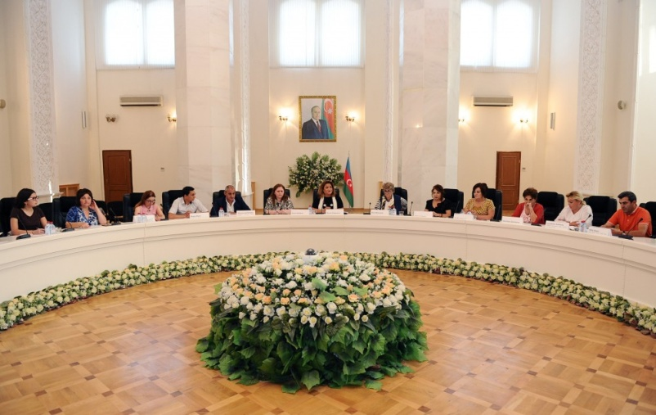
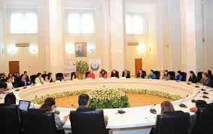
“İctimai iştirakçılıq haqqında” Azərbaycan Respublikası Qanununa əsasən dövlət və cəmiyyət həyatının müxtəlif sahələrində dövlət siyasətinin hazırlanmasında və həyata keçiriməsində, ümumdövlət və yerli səviyyədə qərarların qəbulunda, müvafiq icra hakimiyyəti orqanı tərəfindən müəyyən edilmiş mərkəzi icra hakimiyyəti orqanlarının, yerli icra hakimiyyəti və yerli özünüidarəetmə orqanlarının fəaliyyətinə ictimai nəzarətin təşkilində vətəndaşların və vətəndaş cəmiyyəti institutlarının iştirakı nəzərdə tutulur. Bununla əlaqədar olaraq, “İctimai şuranın vətəndaş cəmiyyəti institutları tərəfindən seçilməsinə dair Əsasnamə”yə uyğun olaraq, 14 iyun tarixində keçirilən seçkidə 9 qeyri-hökumət təşkilatı nümayəndəsi İctimai Şuranın üzvü seçilmişdir.

Slide 10
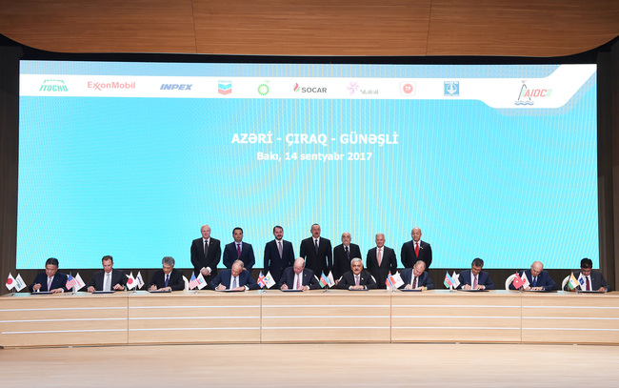
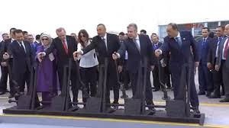
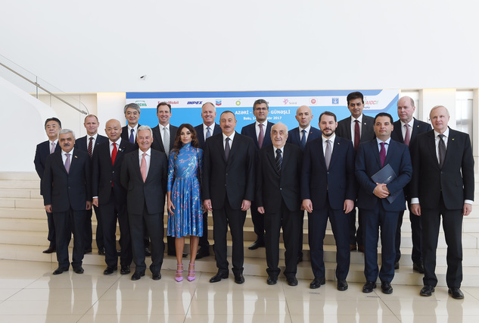

Ölkəmiz dünya miqyasında iqtisadi cəhətdən ən rəqabətqabiliyyətli ölkələr sırasında 35-ci yerdədir. “Əsrin kontraktı”nın daha da səmərəli şərtlərlə 2050-ci ilə qədər uzadılması, eləcə də, enerji, neft-qaz sahəsində nəhəng, iri miqyaslı layihələrin rellaşması ölkəmizin strateji əhəmiyyətini daha da artırmışdır. Azərbayacan nəinki öz xalqı, həm də qonşu ölkələr, bütövlükdə isə dünya üçün önəmli olan layihələr icra edir və bu il istifadəyə verilən Bakı-Tbilisi-Qars dəmir yolu buna bariz nümunədir.

Slide 11
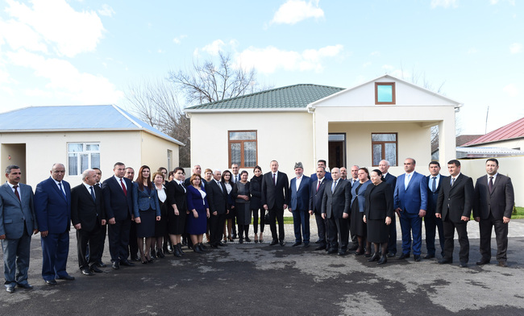
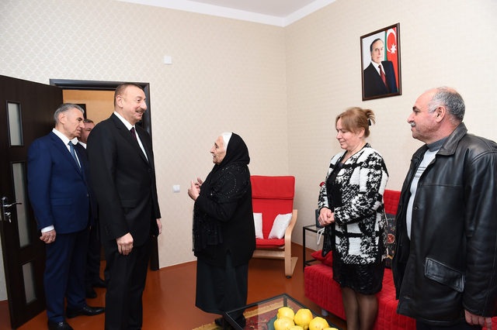
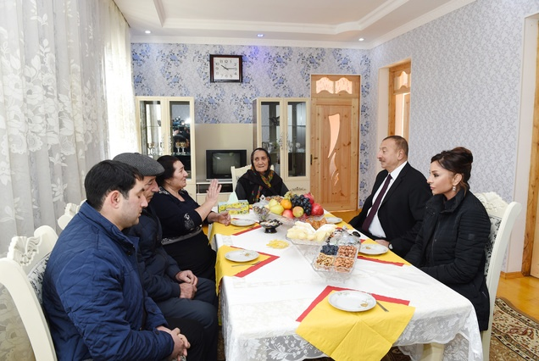
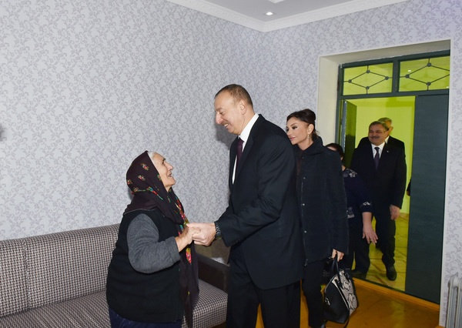

Slide 12
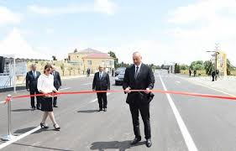
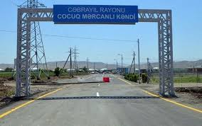
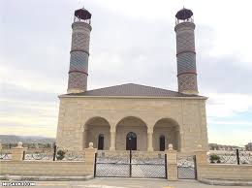
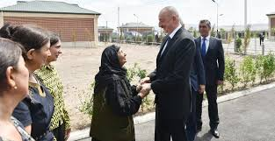
Cocuq Mərcanlı-tarixi qayıdışın başlanğıcı

Slide 13
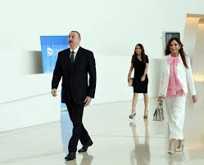

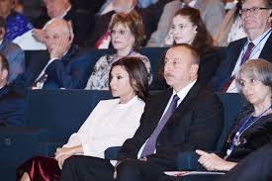


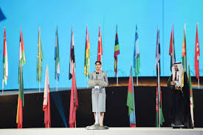

Slide 14
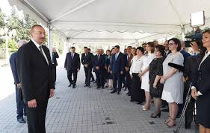
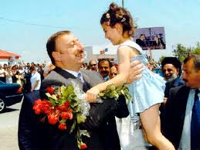
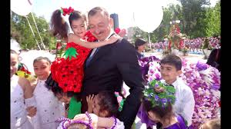
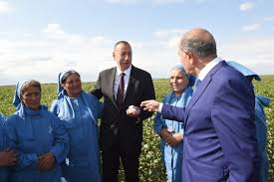
Ümummilli Lider Heydər Əliyevin siyasi kursunu şərəflə davam etdirən, artıq dünya siyasi xadimləri sırasında öz layiqli yerini tutan Cənab Prezident İlham Əliyev tərəfindən bu sahədə islahatlar aparılmışdır.

Slide 15

Qoşulduğumuz beynəlxalq Konvensiya və normativ sənədlər
“Uşaq hüquqları haqqında” Konvensiya
Qadınlara qarşı ayrı- seçkiliyin bütün formalarının ləğv edilməsi haqqında” Konvensiya
Qadınların siyasi hüquqları haqqında”Konvensiya
“Analığın mühafizəsi haqqında” Konvensiya
“Uşaq hüquqları haqqında” BMT Konvensiyasının “Uşaq alverinə, uşaq fahişəliyinə və uşaq pornoqrafiyasına dair Fakultativ Protokolu”
Uşaq hüquqları Konvensiyasının “Uşaqların silahlı münaqişələrə cəlb edilməsinə dair Fakültativ Protokolu” və digərləri

Slide 16
Milli Qanunvericilik:
Azərbaycan Respublikasının Konstitusiyası(1995);
Azərbaycanda qadınların rolunun artırılması haqqında Azərbaycan Respublikası Prezidentinin Fərmanı (1998);
Azərbaycan Respublikasında dövlət qadın siyasətinin həyata keçirilməsi haqqında Azərbaycan Respublikası Prezidentinin Fərmanı (2000);
Gender (kişi və qadınların) bərabərliyinin təminatları haqqında Azərbaycan Respublikasının Qanunu (2006);
Məişət zorakılığının qarşısının alınması haqqında Azərbaycan Respublikasının Qanunu (2010);

Slide 17
“2008-2015-ci illərdə Azərbaycan Respublikasında yoxsulluğun azaldılması və davamlı inkişaf Dövlət Proqramı”;
“Azərbaycan Respublikasının Məşğulluq Strategiyasının həyata keçirilməsi üzrə 2011-2015-ci illər üçün Dövlət Proqramı”;
“Azərbaycan Respublikası regionlarının sosial-iqtisadi inkişafı Dövlət Proqramı” (2004-2008, 2009-2013, 2014-2018-ci illər);
Azərbaycan Respublikasında insan hüquq və azadlıqlarının müdafiəsinin səmərəliliyini artırmaq sahəsində Milli Fəaliyyət Proqramı (2011);
Sahibkarlığa Kömək Milli Fondunun yaradılması (2002);
Azərbaycan Respublikasının İnsan alverinə qarşı mübarizə üzrə Milli Fəaliyyət Planı (2014-2018-cü illər);
“Ana və uşaqların sağlamlığının yaxşılaşdırılmasına 2014-2020-ci illər üçün Dövlət Proqramı”;

Slide 18


“Azərbaycan 2020:Gələcəyə baxış” İnkişaf Konsepsiyası
Azərbaycan Respublikasının
milli iqtisadiyyat perspektivi üzrə
Strateji Yol Xəritəsi
Azərbaycan Respublikası Prezidentinin "Milli iqtisadiyyat və iqtisadiyyatın əsas sektorları üzrə strateji yol xəritəsinin başlıca istiqamətləri"nin təsdiqi və bundan irəli gələn məsələlər haqqında” 2016-cı il 16 mart tarixli 1897 nömrəli Sərəncamına müvafiq olaraq milli iqtisadiyyat və iqtisadiyyatın 11 sektoru üzrə ümumilikdə 12 strateji yol xəritəsi hazırlanmışdır.
7. İnsan kapitalının inkişafı və səmərəli sosial müdafiə sisteminin qurulması
7.1. Əhalinin sağlamlığı və səhiyyə sahəsində qarşıda duran başlıca vəzifələr;
7.2. Müasir təhsil sisteminin formalaşdırılması;
7.4. Gender bərabərliyinin təmin olunması və ailənin inkişafı.

Slide 19

Azərbaycan, BMT-nin digər 193 üzvü kimi, 2015-ci ilin sentyabrında BMT Sammitində “Dünyamızın yeniləşməsi: 2030-cu ilə qədər olan dövr üçün sabit inkişaf sahəsində Gündəliyi”ni imzalamışdır.
Bununla, ölkə bu kollektiv təşəbbüsə qoşularaq, heç bir kəsin bu prosesdən kənarda qalmamasına söz verməklə, dünyanı dayanıqlı və güclü edəcək təxirəsalınmaz, cəsarətli və transformativ tədbirlərin həyata keçirilməsi öhdəliyini öz üzərinə götürmüşdür.
Dayanıqlı İnkişaf Məqsədləri 2016-2030-cu illəri əhatə edir. 17 məqsəd və bu məqsədlərə çatmaq üçün 169 hədəf müəyyələşib

Slide 20
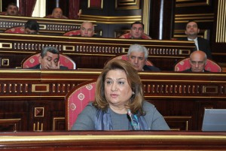
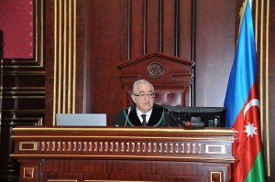
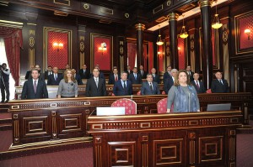
Qadın və uşaq hüquqları, xüsusilə gender və məişət zorakılığı üzrə hakimlər, vəkillər üçün spesifik təlimlər keçirilir.

Slide 21
Məhkəmə qərarlarında Beynəlxalq Konvensiyaların, “ Məişət zorakılığının aradan qaldırılması”, “Gender bərabərliyinin təminatları” haqqında Qanunların tətbiq edilməsi ilə bağlı çıxarılan qərarların sayı
İllər | «Qadınlara qarşı ayrı-seçkiliyin bütün formalarının ləğv edilməsi» haqqında Konvensiyası üzrə | Məişət zorakılığının aradan qaldırılması haqqında Qanun üzrə | Gender bərabərliyinin təminatları haqqında Qanun üzrə | Uşaq hüquqları haqqında Konvensiyası üzrə
2015 | 10 | 54 | 6 | 3506
2016 | 14 | 56 | 13 | 4654

Slide 22
Bütün yerli icra hakimiyyətlərində müvafiq yerli icra orqanlarının nümayəndələrindən ibarət Gender zorakılığı və uşaqlara qarşı zorakılıq üzrə monitorinq qrupları yaradılıb.
Həmçinin zərərçəkmiş şəxslə profilaktiki işin təşkili, psixoloji və hüquqi yardımların göstərilməsi məsələləri müzakirə edilmişdir
Məişət zorakılığı hallarının baş verməsi səbəbləri, zorakılıq törətmiş şəxsə qarşı müvafiq tədbirlər görülmüşdür.

Slide 23
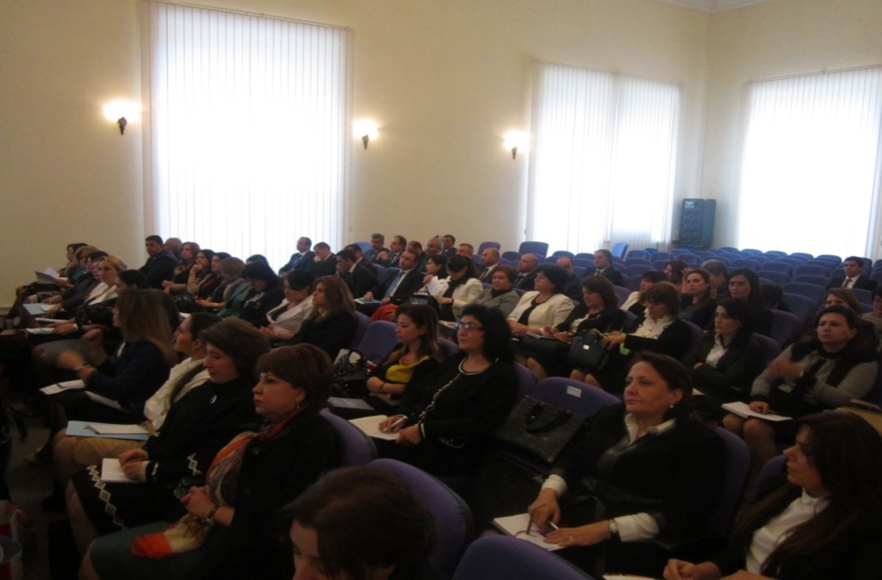
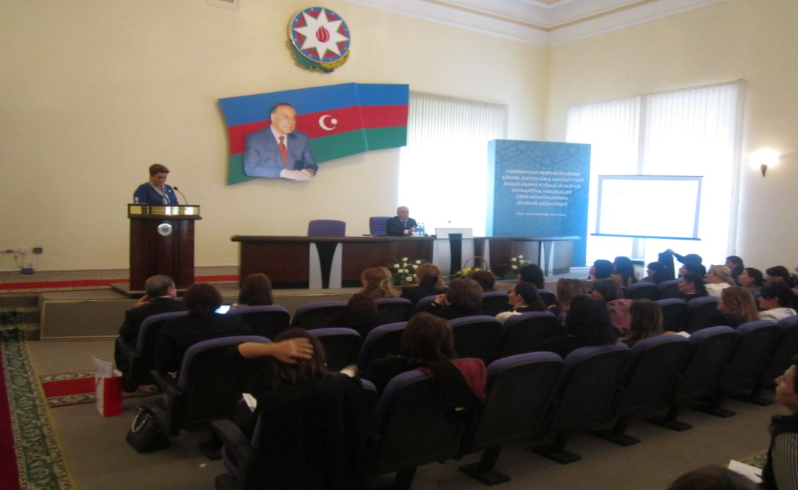
Yerli özünüidarəetmə və icra hakimiyyəti strukturlarının nümayəndələri, Gender üzrə məsul şəxslər üçün Azərbaycan Respublikasının Prezidenti yanında İdarəçilik Akademiyasında ailə, qadın və uşaq kursları təşkil olunur.

Slide 24
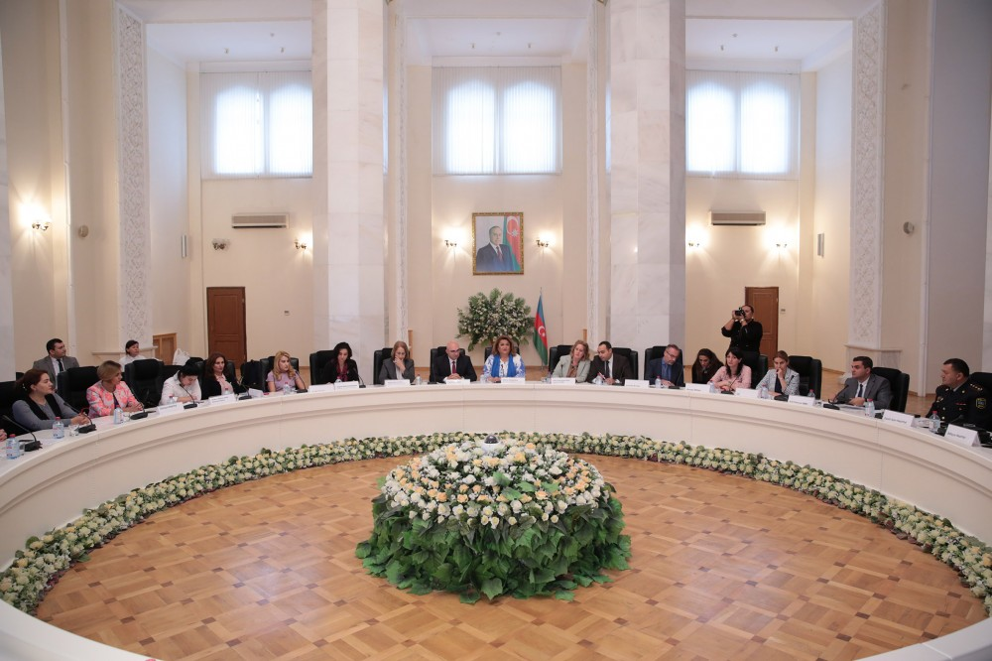
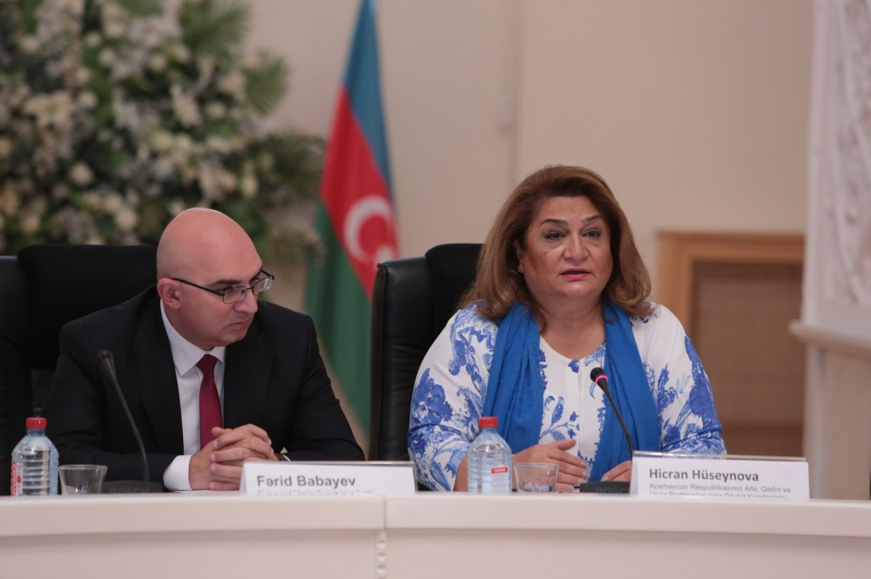
04 oktyabr 2017-ci il tarixində Ailə, Qadın və Uşaq Problemləri üzrə Dövlət Komitəsi və BMT-nin Əhali Fondunun birgə təşkilatçılığı ilə məişət zorakılığına dair elektron məlumat bankının təqdimatı

Slide 25
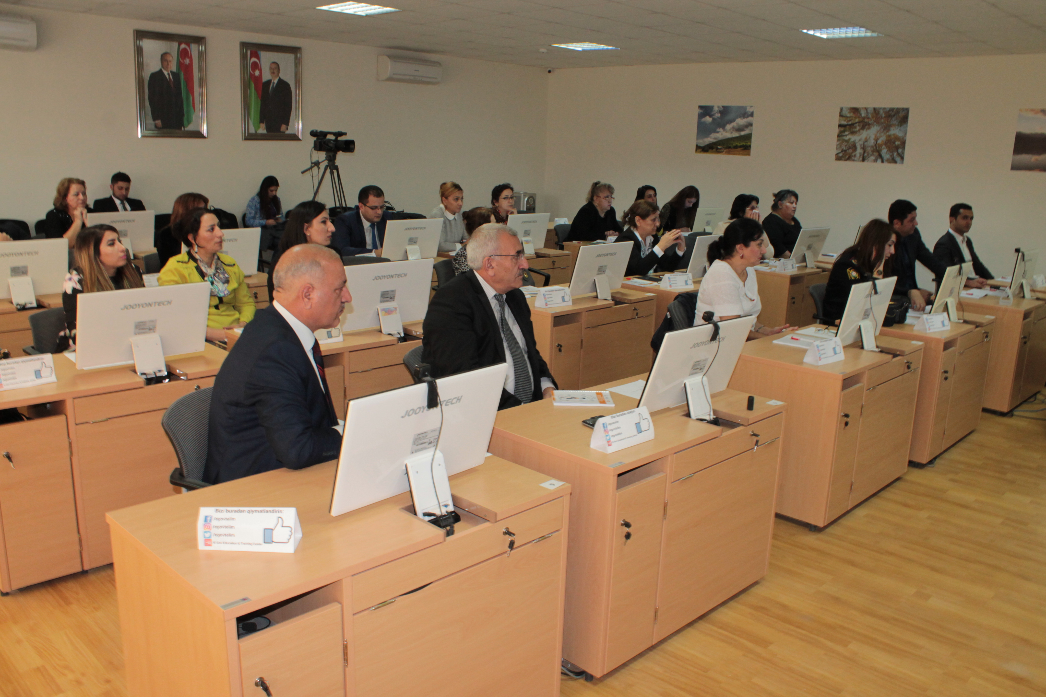
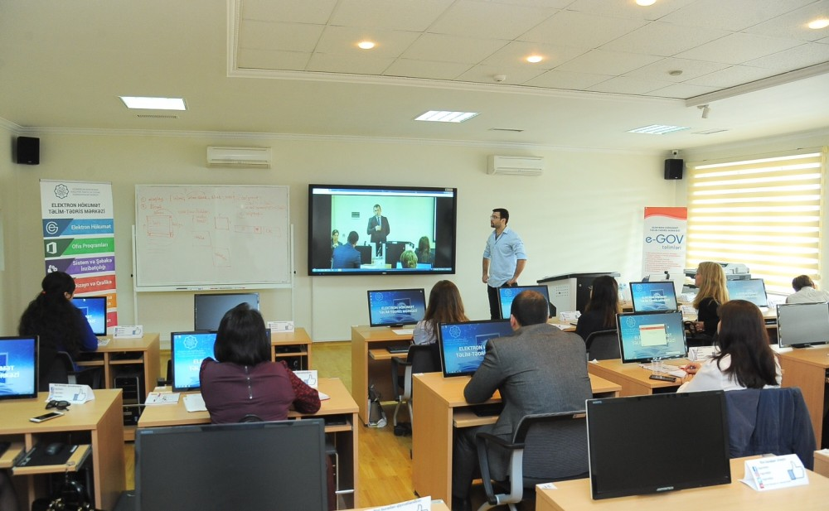
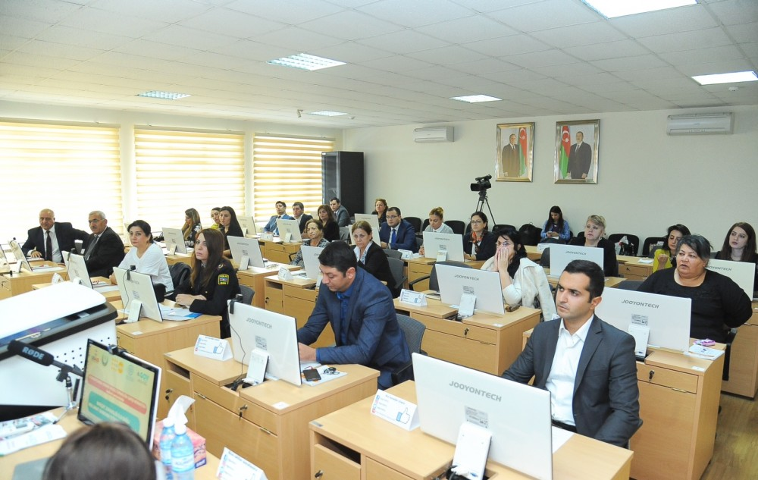
11 oktyabr 2017-ci il tarixində Ailə, Qadın və Uşaq Problemləri üzrə Dövlət Komitəsi və BMT-nin Əhali Fondunun birgə təşkilatçılığı ilə Elektron Hökumət Təlim-Tədris Mərkəzində “Azərbaycanda Gender Əsaslı Zorakılığa qarşı Mübarizə” layihəsi çərçivəsində məişət zorakılığı ilə bağlı elektron məlumat bankının istifadəsi üzrə təlim

Slide 26
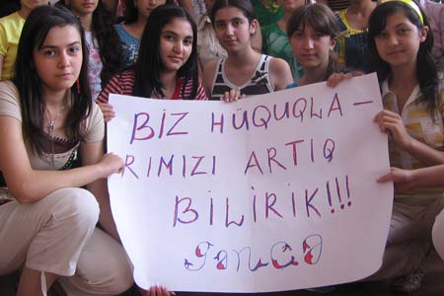
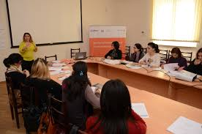
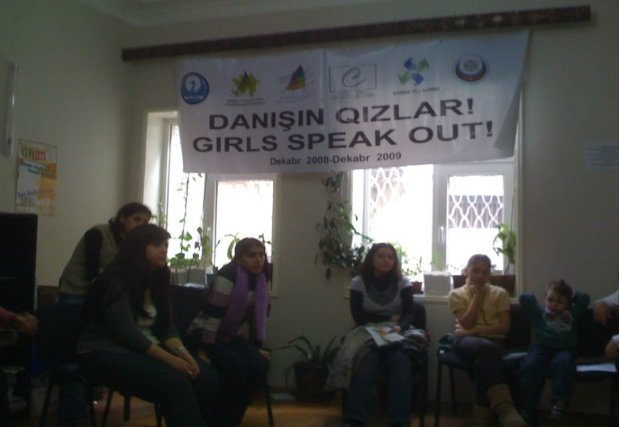

Müxtəlif beynəlxalq təşkilatlarla birgə məişət zorakılığı qurbanı olan qadınların səlahiyyətləndirilməsi, gender maarifləndirmə işləri aparılır

Slide 27


“Məişət zorakılığı ilə mübarizədə effektiv cavab mexanizminin yaradılması” mövzusunda konfrans

Slide 28



Slide 29



İslam Əməkdaşlıq Təşkilatına (İƏT) üzv dövlətlərin birinci Nazirlərin “İslam Əməkdaşlıq Təşkilatı dövlətlərində evlilik, ailə institutu və bu dəyərlərin qorunması” mövzusunda keçirilmiş konfrans
İslam dünyasında sosial siyasət və ailə: tələblər və ehtiyaclar” mövzusunda keçirilmiş konfrans

Slide 30


BMT-nin dəstəyi ilə nəşr edilən TUDOR ROSE adlı nüfuzlu nəşrlərdə Azərbaycanın ailə və gender siyasətinə dair məqalələr çap olunmuşdur

Slide 31





Slide 32
Azərbaycanda ailələrin sayı

Slide 33





Slide 34
Komitənin layihələri
“Sağlam ailə sağlam cəmiyyətin təməlidir”,
“Nəsillər arası münasibətin cəmiyyətin formalaşmasında rolu”,
“Yaşlı nəslin təcrübəsindən faydalanaq”,
“Müasir ailənin cəmiyyətin inkişafında yeri və rolu” ,
Ağbirçəklər Şurasının üzvlərinin iştirakı ilə “Gənc ana” kursları
“Mən həyatı seçirəm”,
“Ailə Akademiyası”,
“Ailə,Məktəb, Cəmiyyət”

Slide 35






Slide 36





Slide 37




Slide 38



“Sağlam həyat naminə erkən nikaha YOX deyək” adlı layihə
Əhalinin, xüsusilə gənclərin insan alveri, erkən nikah və qan qohumları arasında bağlanan nikahların yaratdığı fəsadlar barəsində və sağlam həyat tərzinin təbliği istiqamətində maarifləndirilməsi məqsədilə “Sağlam həyat naminə erkən nikaha YOX deyək” adlı layihə həyata keçirilir.

Slide 39




16 günlük kompaniya: məişət zorakılığına qarşı mübarizə

Slide 40


Ailə, Qadın və Uşaq Problemləri üzrə Dövlət Komitəsi və Dini Qurumlarla İş üzrə Dövlət Komitəsi ilə birgə 2016-cı il 20 sentyabr tarixində “İslamda qadın zorakılığına münasibət” adlı tədbir keçirilib.
Tədbirin keçirilməsində məqsəd islamda qadın-kişi bərabərliyi, islam cəmiyyətində qadının mövqeyi, ailə dəyərlərinə və qadınlara qarşı zorakılığa islami münasibətin düzgün qiymətləndirilməsi və digərləridir.

Slide 41


2008-ci ildən etibarən Ailə bayramı keçirilir. Şamaxı, Qax, Xaçmaz, İsmayıllı Abşeron rayonlarında Lənkəran, Şəki, Şəmkir şəhərlərində təşkil edilmişdir. Hər il “Ailə bayramında” Azərbaycanın bütün rayonlarından 100-dən çox ailələr iştirak edir. Ailə, Qadın və Uşaq Problemləri üzrə Dövlət Komitəsi, Heydər Əliyev Fondu və BMT-nin Əhali Fondunun birgə təşkilatçılığı ilə, “Azərbaycan ailəsi” adlı filmlər festivalı uğurla həyata keçirilir. Bu filmlərdə eyni zamanda, digər vacib problemlər də öz əksini tapmışdır. Məsələn; erkən nikah, uşaqların, xüsusilə qızların təhsildən yayınması, insan alveri, sağlamlıq imkanları məhdud olan insanların cəmiyyətə reinteqrasiyası və s.

Slide 42


Komitənin Uşaq və Ailələrə Dəstək Mərkəzləri icmada risk qrupuna aid olan ailə, qadın və uşaqlara dəstək göstərir, vətəndaşların müraciəti əsasında onları müxtəlif xidmətlərə yönəldirlər. Mərkəzlərin fəaliyyətindən 87 965 vətəndaş bəhrələnmişdir. Uşaq və Ailələrə Dəstək Mərkəzləri tərəfindən mütəmadi olaraq, qadınlar və uşaqlar üçün ayrı-ayrı rayonlarda, məktəblərdə, ictimaiyyət arasında müvafiq mövzularda dəyirmi masalar, seminar-treninqlər, peşə kursları təşkil edilir.

Slide 43




Biləsuvar,Neftçala, Sabirabad, Masallı, Salyan rayonlarında Qadın Resurs Mərkəzləri yaradılıb

Slide 44





Slide 45



Qadın sahibkarlığının inkişaf etdirilməsi məqsədilə onlara zəruri dəstək göstərilir, onlara iqtisadi hüquqları öyrədilir, qadınlar üçün əlavə iş yerləri yaradılır

Slide 46





Slide 47





Slide 48




“Başla və öz biznesini yarat” treninqləri

Slide 49

Sahibkar qadınlar

Slide 50





Slide 51





Slide 52





Slide 53





Slide 54


“Uşaq hüquqlarının həyata keçirilməsinə dair elektron məlumat bankı”

Slide 55




“Uşaq hüquqları: inkişaf və perspektivlər”

Slide 56





Slide 57
Beynəlxalq təşkilatlarla əməkdaşlıq
  BMT-nin İnkişaf Proqramı (UNDP)
  Avropa İttifaqı (EU)
  BMT-nin Əhali Fondu (UNFPA)
  BMT-nin Uşaq Fondu (UNICEF)
  Beynəlxalq Əmək Təşkilatı
  BMT-nin Qaçqınlar üzrə Ali Komissarlığı
  ABŞ-ın Beynəlxalq İnkişaf Agentliyi (USAİD)

Slide 58


Slide 59




“Qadın hüquqları və gender bərabərliyinin təşviqinin gücləndirilməsində vətəndaş cəmiyyətinin rolunun artırılması” layihəsi
Layihənin məqsədi gender bərabərliyi və qadın hüquqlarının inkişafında vətəndaş cəmiyyətinin rolunu gücləndirilməsi və kənd/rayon qadınlarının iqtisadi və ictimai həyatda iştiraklarının təşviq edilməsidir.

Slide 60


Ailə, Qadın vəUşaq Problemləri üzrə Dövlət Komitəsinin Avropa İttifaqı və BMT-nin İnkişaf Proqramı ilə birgə “Qadın hüquqları və gender bərabərliyinin təşviqinin gücləndirilməsində vətəndaş cəmiyyətinin rolunun artırılması” layihəsi

Slide 61

2016-cı il oktyabrın 25-də Ailə, Qadın və Uşaq Problemləri üzrə Dövlət Komitəsi, BMT-nin Əhali Fondu və ABŞ Beynəlxalq İnkişaf Agentliyinin birgə təşkilatçılığı ilə “Azərbaycanda gender əsaslı zorakılıqla mübarizə” adlı ikiillik layihəsinin açılış mərasimi keçirilib.

Slide 62

XXI əsrdə qadınlara qarşı zorakılıq əleyhinə ” Layihəsi.
Layihədə əsas məqsəd: qadınlara qarşı zorakılıq əleyhinə maarifləndirmə kompaniyasının aparılması, problemlə bağlı video çarxların TV-lərdə nümayiş etdirilməsi və bukletlərin hazırlanması və paylanması.

Slide 63


26 oktyabr 2017-ci il tarixində Londonda Böyük Britaniya Parlamenti üzvlərinin təşəbbüsü ilə keçirilən debatda iştirak edib.
Debatın mövzusu Azərbaycanda qadın hüquqlarının inkişafı, əldə edilmiş tarixi nailiyyətlərə həsr edilib.
Tədbirdə Böyük Britaniyanın Azərbaycandakı səfiri Karol Krofts, Britaniya baş nazirinin Azərbaycan üzrə ticarət elçisi Baronessa Nikolson, Britaniya Parlamentinin üzvü Xalid Mahmud və digər rəsmi şəxslər də iştirak ediblər.

Slide 64


Slide 65


Slide 66


Slide 67


Əmək və Əhalinin Sosial Müdafiəsi Nazirliyi, Dini Qurumlarla İş üzrə Dövlət Komitəsi və"Bakı Metropoliteni" Qapalı Səhmdar Cəmiyyəti ilə memorandum imzalamışdır. Ailə, Qadın və Uşaq Problemləri üzrə Dövlət Komitəsi, Səhiyyə, Təhsil, Ədliyyə, Daxili İşlər və Əmək və Əhalinin Sosial Müdafiəsi Nazirlikləri tərəfindən “Məişət zorakılığının qarşısınin alnması ilə bağlı” 2016-2018-ci ilər üçün birgə tədbirlər planı təsdiq olunmuşdur.

